Slide 1

Postaw na OZE – rozwój energetyki rozproszonej opartej o odnawialne źródła energii na terenie Gmin Partnerskich Tychy i Wyry
Projekt realizowany w ramach Programu Fundusze Europejskie dla Śląskiego 2021-2027, Priorytet FESL.10 Fundusze Europejskie na transformację, Działanie FESL.10.06 Rozwój energetyki rozproszonej opartej o odnawialne źródła energii

Slide 2
Plan prezentacji
Część I
  Podstawowe informacje o projekcie
  Przeznaczenie grantów
  Najważniejsze definicje
  Podstawowe założenia dotyczące harmonogramu projektu
  Zasady realizacji projektu
  Zasady prowadzenia naboru
  Zasady realizacji inwestycji
  Zasady związane z rozliczeniem grantu
  Ważne założenia dotyczące projektu
  Pytania i odpowiedzi

Slide 3
Plan prezentacji
Część II
  Dokumenty niezbędne do złożenia w ramach naboru deklaracji
  Sposób i zasady wypełnienia deklaracji udziału w projekcie
  Sposób i zasady wypełnienia Ankiety instalacji OZE
  Pytania i odpowiedzi

Slide 4
CZĘŚĆ I

Slide 5
Podstawowe założenia projektu
Granty udzielane będą na zakup, dostawę i montaż Instalacji OZE w/na budynkach mieszkalnych lub w innym miejscu na terenie nieruchomości (na gruncie, na/w budynku niemieszkalnym), na której znajduje się budynek mieszkalny, zlokalizowany na terenie Gminy Miasta Tychy i Gminy Wyry.
Rodzaje inwestycji dofinansowanych w ramach projektu:
  Instalacja fotowoltaiczna z systemem monitorowania produkcji energii elektrycznej
  Magazyn energii elektrycznej, jeśli Uczestnik Projektu posiada już instalację fotowoltaiczną
  Instalacja fotowoltaiczna z systemem monitorowania produkcji energii elektrycznej i magazyn energii elektrycznej
  Instalacja fotowoltaiczna (z systemem monitorowania produkcji energii elektrycznej albo z systemem zarządzania energią z OZE) i powietrzna pompa ciepła do c.o. oraz c.w.u. typu powietrze/woda
  Instalacja fotowoltaiczna (z systemem monitorowania produkcji energii elektrycznej albo z systemem zarządzania energią z OZE), powietrzna pompa ciepła do c.o. oraz c.w.u. typu powietrze/woda i magazyn energii elektrycznej
  System zarządzania energią z OZE (niezależny od systemu monitorowania produkcji energii elektrycznej) (dotyczy wyłącznie Gminy Tychy)

Slide 6
Podstawowe założenia projektu
Wysokość dofinansowania
Rodzaj Instalacji OZE lub zestawu Instalacji OZE | Wysokość dofinansowania do 85% kosztów kwalifikowanych
Instalacja fotowoltaiczna z systemem monitorowania produkcji energii elektrycznej | do 6.000,00 zł /kWp, nie więcej niż 30.000,00 zł
Magazyn energii elektrycznej jako uzupełnienie istniejącej instalacji | do 4.000,00 zł /kWh, nie więcej niż 40.000,00 zł
Instalacja fotowoltaiczna z systemem monitorowania produkcji energii elektrycznej i magazyn energii elektrycznej | Instalacja fotowoltaiczna: do 6.000,00 zł /kWp, nie więcej niż 30.000,00 zł Magazyn energii: do 4.000,00 zł /kWh, nie więcej niż 40.000,00 zł

Slide 7
Podstawowe założenia projektu
Wysokość dofinansowania
Rodzaj Instalacji OZE lub zestawu Instalacji OZE | Wyskość dofinansowania do 85% kosztów kwalifikowanych
Instalacja fotowoltaiczna (z systemem monitorowania produkcji energii elektrycznej albo z systemem zarządzania energią z OZE) i powietrzna pompa ciepła do c.o. oraz c.w.u. typu powietrze/woda | Instalacja fotowoltaiczna: do 6.000,00 zł /kWp, nie więcej niż 60.000,00 zł Pompa ciepła: do 50.000,00 zł
Instalacja fotowoltaiczna (z systemem monitorowania produkcji energii elektrycznej albo z systemem zarządzania energią z OZE), powietrzna pompa ciepła do c.o. oraz c.w.u. typu powietrze/woda i magazyn energii elektrycznej | Instalacja fotowoltaiczna: do 6.000,00 zł /kWp, nie więcej niż 60.000,00 zł Pompa ciepła: do 50.000,00 zł Magazyn energii: do 4.000,00 zł /kWh, nie więcej niż 40.000,00 zł

Slide 8
Podstawowe założenia projektu
Wysokość dofinansowania
Rodzaj Instalacji OZE lub zestawu Instalacji OZE | Wyskość dofinansowania do 85% kosztów kwalifikowanych
System zarządzania energią z OZE dla wnioskowanego zestawu: instalacja fotowoltaiczna, powietrzna pompa ciepła do c.o. oraz c.w.u. i magazyn energii elektrycznej | Do 3.000,00 zł

Slide 9
Podstawowe założenia projektu
Wysokość dofinansowania
Wysokość grantu dla Grantobiorcy nie może przekroczyć 85% kosztów kwalifikowanych. Pozostałą część kosztów kwalifikowanych i całość kosztów niekwalifikowanych Grantobiorca ponosi ze środków własnych

Slide 10
Podstawowe założenia projektu
Liczba wniosków, która otrzyma dofinansowanie
Rodzaj Instalacji OZE lub zestawu Instalacji OZE | Gmina Tychy
Instalacja fotowoltaiczna z systemem monitorowania produkcji energii elektrycznej | 100
Magazyn energii elektrycznej jako uzupełnienie istniejącej instalacji | 150
Instalacja fotowoltaiczna z systemem monitorowania produkcji energii elektrycznej i magazyn energii elektrycznej | 200
Instalacja fotowoltaiczna i powietrzna pompa ciepła do c.o. oraz c.w.u. typu powietrze/woda | 200
Instalacja fotowoltaiczna, powietrzna pompa ciepła do c.o. oraz c.w.u. typu powietrze/woda i magazyn energii elektrycznej | 200
System zarządzania energią | 50

Slide 11
Najważniejsze definicje
Budynek mieszkalny
  budynek mieszkalny, wolnostojący albo budynek w zabudowie bliźniaczej, szeregowej lub grupowej, służący zaspokajaniu potrzeb mieszkaniowych, stanowiący konstrukcyjnie samodzielną całość, w którym dopuszcza się wydzielenie nie więcej niż dwóch lokali mieszkalnych, położony na terenie Gminy Miasta Tychy

Slide 12
Najważniejsze definicje
Budynek niemieszkalny
  budynek gospodarczy, garaż wolnostojący, altanę ogrodową, budynek inwentarski, wiatę posadowioną na posesji Uczestnika Projektu (Grantobiorcy), na którym lub w którym może być wykonana Instalacja OZE produkująca energię cieplną lub elektryczną na potrzeby budynku mieszkalnego zgłoszonego do udziału w Projekcie

Slide 13
Najważniejsze definicje
Grant
  bezzwrotne środki udzielane w formie dotacji celowej, pochodzące z Funduszu na rzecz Sprawiedliwej Transformacji i budżetu państwa w ramach Programu Fundusze Europejskie dla Śląskiego 2021-2027, udzielone Grantobiorcy przez Grantodawcę w formie refundacji na podstawie umowy o powierzeniu grantu na realizację zadań służących osiągnięciu celu Projektu grantowego.

Slide 14
Najważniejsze definicje
Grantobiorca
  osoba fizyczna będąca właścicielem lub współwłaścicielem budynku mieszkalnego położonego na terenie Gminy Miasta Tychy, dla którego wykonana ma być instalacja OZE, jednocześnie spełniającą warunki określone w niniejszym Regulaminie, której Gmina Miasta Tychy udziela grantu zgodnie z podpisaną umową o powierzenie grantu i która dobrowolnie chce wziąć udział w projekcie na zasadach określonych w niniejszym Regulaminie.

Slide 15
Najważniejsze definicje
Grantodawca
  Gmina Miasta Tychy (Partner wiodący) udzielający granty dla mieszkańców Tychów na realizację zadań służących osiągnięciu celu Projektu grantowego przez Grantobiorców.

Slide 16
Najważniejsze definicje
Obliczeniowym Zapotrzebowaniu na Ciepło (OZC)
  opracowanie zapotrzebowania budynku na energię końcową w stanie przed wykonaniem inwestycji pompy ciepła i po jej wykonaniu wyrażoną w GJ/rok.
  Dokument musi być sporządzony przez osobę:
    ujętą w wykazie uprawnionych do sporządzania świadectw charakterystyki energetycznej Centralnego Rejestru Charakterystyki Energetycznej Budynków, prowadzonego przez Ministerstwo Rozwoju i Technologii lub
    znajdującą się w bazie na liście Rekomendowanych Audytorów Energetycznych zgodnie z normą PN-EN 12831. Lista opublikowana jest na stronie Zrzeszenia Audytorów Energetycznych, pod adresem https://zae.org.pl/lista-audytorow/.
Opracowanie OZC musi uwzględniać minimalne parametry instalacji OZE, określone w załączniku nr 9 do niniejszego Regulaminu.
Wytyczne dotyczące zakresu i formy opracowania dokumentu OZC opublikowane będą na stronie Operatora po zakończeniu naboru wniosków

Slide 17
Najważniejsze definicje
Trwałość Projektu
  okres, w którym Grantobiorca zobowiązany jest do utrzymywania Instalacji OZE wykonanej w ramach Projektu w niezmienionym stanie technicznym, co oznacza brak możliwości zmiany miejsca montażu Instalacji OZE, modyfikacji technicznych (w tym jej rozbudowy, przebudowy) i jej przeznaczenia przez okres 5 lat od dnia zakończenia realizacji Projektu określonego w Wytycznych programowych dla FE SL 2021 – 2027, tj. od dnia płatności końcowej na rzecz Grantodawcy.

Slide 18
Najważniejsze definicje
Umowa o powierzeniu grantu
  umowa pomiędzy Grantobiorcą i Grantodawcą określającą:
    cel Projektu grantowego i zadania Grantobiorcy objęte grantem,
    kwotę grantu i wkładu własnego Grantobiorcy,
    okres realizacji umowy o powierzenie grantu,
    warunki przekazania i rozliczenia grantu, w tym warunki rozliczania wydatków przez Grantobiorcę, zobowiązanie do zwrotu grantu w przypadku wykorzystania go niezgodnie z postanowieniami umowy,
    zobowiązanie Grantobiorcy do respektowania zasady zakazu podwójnego finansowania wydatków, zobowiązanie do poddania się kontrolom lub audytom prowadzanym przez Grantodawcę lub uprawnione podmioty,
    warunki rozwiązania umowy,
    zasady odzyskiwania środków,
    obowiązki w zakresie zachowania okresu trwałości,
    zagadnienia związane z przetwarzaniem danych osobowych.
  Wzór umowy o powierzenie grantu stanowi załącznik nr 5 do Regulaminu.

Slide 19
Najważniejsze definicje
Weryfikacja techniczna budynku
  weryfikacja wykonana przez Operatora Projektu przed podpisaniem umowy o powierzenie grantu w trakcie oceny merytorycznej dokumentów zgłoszeniowych do projektu (potwierdzoną protokołem, którego wzór stanowi załącznik nr 6 do niniejszego Regulaminu), polegającą na sprawdzeniu:
    czy informacje przekazane przez Uczestnika Projektu w dokumentach zgłoszeniowych w Projekcie są zgodne ze stanem faktycznym,
    czy możliwe pod względem technicznym jest zamontowanie Instalacji OZE,
    czy konieczna jest trwała likwidacja starego, nieekologicznego źródła ciepła zgodnie z uchwałą antysmogową dla Województwa Śląskiego (Uchwała Nr V/36/1/2017 Sejmiku Województwa Śląskiego z dnia 7 kwietnia 2017 r. w sprawie wprowadzenia na obszarze województwa śląskiego ograniczeń w zakresie eksploatacji Instalacji, w których następuje spalanie paliw).

Slide 20
Podstawowe założenia dotyczące harmonogramu projektu
Najważniejsze etapy realizacji projektu:
  Nabór deklaracji Uczestników Projektu
  Ocena wniosków i publikacja list rankingowych (osobno dla każdego typu oraz Gminy):
    Ocena formalna wniosków
    Ocena merytoryczna wniosków:
      Weryfikacja techniczna
      Ocena punktowa

Slide 21
Podstawowe założenia dotyczące harmonogramu projektu
Najważniejsze etapy realizacji projektu:
  Realizacja rzeczowa projektu przez wybranych do realizacji Uczestników Projektu - Grantobiorców:
    Podpisywanie umów
    Rzeczowe wykonanie inwestycji
    Odbiór inwestycji przez Operatora
    Opłaceniem wydatków Wykonawcy
    Złożenie wniosku o wypłatę grantu (kompleksowo dla całej inwestycji)
    Zatwierdzenie wniosku o wypłatę grantu
    Wypłata grantu na rzecz Grantobiorcy
  Nabór dodatkowy (opcjonalnie), w zależności od wykorzystania limitu wniosków w projekcie
  Finansowe rozliczenie projektu i zakończenie realizacji: planowany termin to: 30.06.2028 roku
  Utrzymanie trwałości projektu: 5 lat od finansowego rozliczenia projektu, planowany termin to: 30.06.2033 roku

Slide 22
Zasady prowadzenia naboru
Nabór Uczestników Projektu zostanie przeprowadzony w drodze otwartego naboru z uwzględnieniem zasady przejrzystości, rzetelności, bezstronności i równego traktowania uczestników projektu, w oparciu o kryteria wyboru Grantobiorców
Nabór będzie prowadzony w dniach od 27 marca do 9 kwietnia 2025 roku
Zgodnie z regulaminem każdy nabór (podstawowy i uzupełniający) musi trwać min 5 dni. Pierwszy nabór wniosków potrwa 14 dni kalendarzowych (za wyjątkiem sobót i niedziel).
Nabór zostanie ogłoszony co najmniej 14 dni przed jego rozpoczęciem
Dokumenty zgłoszeniowe można składać wyłącznie w trakcie trwania naboru

Slide 23
Zasady prowadzenia naboru
Dla jednego budynku mieszkalnego można złożyć wyłącznie jedną deklarację udziału w Projekcie na jeden zakres – typ instalacji.
Wyjątkiem jest sytuacja, kiedy w jednym budynku znajdują się dwa wydzielone lokale mieszkalne i każdy z nich posiada odrębną księgę wieczystą oraz:
  oddzielny główny licznik energii elektrycznej (dotyczy instalacji fotowoltaicznej i magazynu energii),
  odrębne źródło ciepła (wraz z instalacją c.o.) dla każdego z lokali (dotyczy pomp ciepła).
  W takiej sytuacji można złożyć deklarację udziału w Projekcie dla każdego lokalu mieszkalnego oddzielnie. Konieczna jest zgoda na montaż Instalacji OZE przez właściciela/współwłaścicieli drugiego lokalu mieszkalnego w przypadku montażu Instalacji OZE na/w częściach wspólnych.

Slide 24
Zasady prowadzenia naboru
Nabór przeprowadzony będzie w oparciu o dokumenty zgłoszeniowe, których wzór został określony w Regulaminie. Na komplet dokumentów zgłoszeniowych składają się:
  Deklaracja udziału w Projekcie – wzór stanowi załącznik nr 1 do Regulaminu,
  Ankieta dotycząca wybranej Instalacji OZE – wzór stanowi załącznik nr 2 do Regulaminu,
  Pełnomocnictwo współwłaściciela nieruchomości do złożenia dokumentów i realizację inwestycji (jeśli dotyczy) – wzór stanowi załącznik nr 3A do Regulaminu.
  Pełnomocnictwo do złożenia dokumentów zgłoszeniowych (jeśli dotyczy) – wzór stanowi załącznik nr 3B do Regulaminu.

Slide 25
Zasady prowadzenia naboru
Dokumenty zgłoszeniowe należy składać w formie PAPIEROWEJ
Komplet spiętych dokumentów, oryginalnie i czytelnie podpisanych przez Uczestnika Projektu należy złożyć w Punkcie Obsługi Grantobiorców w wyznaczonych godzinach
Dopuszcza się złożenie dokumentów za pomocą poczty tradycyjnej z następującym zastrzeżeniem:
  Dokumenty muszą być nadane na Urząd Gminy Tychy z dopiskiem: „Postaw na OZE”
  Dokumenty muszą wpłynąć na adres Urzędu Gminy Tychy w okres trwania naboru
  Dokumenty złożone pocztą będą rejestrowane wg daty nadania (data stempla pocztowego) w dniu naboru wg kolejności ustalonej w oficjalnym losowaniu. Losowanie odbędzie się w Urzędzie Gminy Tychy i będzie dostępne dla Uczestników Projektu. Data powyższego losowania to 15.04.2025 roku.

Slide 26
Zasady prowadzenia naboru
Wybór Uczestników projektu zostanie przeprowadzony na podstawie wyników oceny formalnej i merytorycznej. W przypadku otrzymania przez więcej niż jednego Uczestnika Projektu tej samej liczny punktów na etapie oceny merytorycznej w ramach zadeklarowanej/ych instalacji decydować będzie kolejność zgłoszeń.

Slide 27
Zasady prowadzenia naboru
Kryteria oceny formalnej wniosków
Lp. | Kryterium | Definicja | Sposób weryfikacji (spełnia / nie spełnia)
1 | Termin złożenia dokumentów zgłoszeniowych | Dokumenty zgłoszeniowe zostały złożone w podanym terminie. | 0/1 Brak możliwości uzupełnienia/ poprawy
2 | Kwalifikowalność Grantobiorcy | Dokumenty zgłoszeniowe zostały złożone przez Uczestnika Projektu spełniającego definicję Grantobiorcy w rozumieniu Regulaminu. | 0/1 Brak możliwości uzupełnienia/ poprawy
3 | Kompletność i prawidłowość dokumentów zgłoszeniowych | Uczestnik Projektu złożył kompletne i prawidłowe dokumenty, zgodnie z listą dokumentów określoną w § 11 ust. 3. | 0/1 Istnieje możliwości uzupełnienia/ poprawy na wezwanie Operatora
4 | Forma wniesienia dokumentów zgłoszeniowych | Grantobiorca złożył dokumenty w sposób wskazany w Regulaminie w § 11 ust. 6. | 0/1 Brak możliwości uzupełnienia/ poprawy

Slide 28
Zasady prowadzenia naboru
Kryteria oceny formalnej wniosków
Uczestnikowi Projektu przysługuje jednokrotna możliwość poprawy i uzupełnienia złożonej dokumentacji zgłoszeniowej w odniesieniu do kryterium nr 3
Wezwanie nastąpi mailowo / telefonicznie lub pisemnie. Termin uzupełnienia wynosi do 5 dni roboczych od dnia otrzymania wezwania.
Niedostarczenie dokumentów w wyznaczonym terminie przez Uczestnika Projektu skutkuje odrzuceniem jego dokumentów zgłoszeniowych.
Dokumenty zgłoszeniowe ocenione negatywnie na etapie oceny formalnej nie podlegają ocenie merytorycznej, co jest równoznaczne z niezakwalifikowaniem się do Projektu

Slide 29
Zasady prowadzenia naboru
Kryteria oceny merytorycznej wniosków
Lp. | Kryterium | Definicja | Punktacja | Sposób weryfikacji /potwierdzenia
1 | Brak instalacji OZE | Uczestnik projektu na wnioskowanej nieruchomości nie posiada żadnej instalacji OZE | 4 pkt. | Ankieta techniczna Weryfikacja w terenie
2 | Posiadanie instalacji OZE | Uczestnik projektu posiada co najmniej jedną instalację OZE | 1 pkt. | Ankieta techniczna Weryfikacja w terenie
3 | Wnioskowanie o źródło ciepła | Uczestnik Projektu wnioskuje o pompę ciepła CO+CWU | 2 pkt. | 1) Deklaracja uczestnictwa
4 | Wnioskowania o magazyn energii | Uczestnik Projektu wnioskuje o magazyn energii | 2 pkt. | 1) Deklaracja uczestnictwa
5 | Wnioskowanie o system zarządzania energią z OZE | Uczestnik Projektu wnioskuje o system zarządzania energią z OZE | 2 pkt. | 1) Deklaracja uczestnictwa

Slide 30
Zasady prowadzenia naboru
Kryteria oceny merytorycznej wniosków
Lp. | Kryterium | Definicja | Punktacja | Sposób weryfikacji /potwierdzenia
6 | Działania pro-ekologiczne | Uczestnik Projektu, który w dokumentach zgłoszeniowych do projektu wskazał chęć otrzymania bezpłatnie 1 szt. kompostownika i/albo sadzonkę 1 szt. drzewka. | 2 pkt. | 1) Deklaracja uczestnictwa
7 | Lokalizacja nieru-chomości | Uczestnik Projektu, który w dokumentach zgłoszeniowych do projektu zgłosił nieruchomość zlokalizowaną na terenie poprzemysłowym/ pogórniczym/ zdewastowanym/ zdegradowanym/ (dot. Gminy Miasta Tychy) | 5 pkt. | 1) Deklaracja uczestnictwa

Slide 31
Zasady prowadzenia naboru
Kryteria oceny merytorycznej wniosków
Punkty oceny formalnej i merytorycznej są sumowane.
Zmiana zakresu dokumentów zgłoszeniowych i/albo oświadczenia Uczestnika projektu w zakresie kryterium oceny merytorycznej (w trakcie realizacji projektu) będzie skutkowała ponowną oceną jego dokumentów zgłoszeniowych.
W przypadku otrzymania przez więcej niż jednego Uczestnika Projektu tej samej liczby punktów na etapie oceny merytorycznej w ramach zadeklarowanej/ych instalacji decydować będzie kolejność zgłoszeń
O wynikach oceny formalnej i merytorycznej Uczestnik Projektu zostanie poinformowany poprzez publikację list na stronie internetowej https://umtychy.pl i https://wyry.pl oraz w Punkcie Obsługi Grantobiorców. Grantodawca zastrzega sobie publikację powyższych list w różnych terminach.

Slide 32
Zasady prowadzenia naboru
Odwołanie od wyników oceny
Uczestnikowi Projektu przysługuje złożenie odwołania od wyniku oceny formalnej i merytorycznej
Odwołanie należy złożyć w formie pisemnej w Punkcie Obsługi Grantobiorców w terminie 7 dni roboczych od opublikowania listy
Grantodawca rozpatrzy odwołanie w ciągu 30 dni roboczych od daty wpływu odwołania.
Odwołania złożone w terminie późniejszym nie będą rozpatrywane.

Slide 33
Zasady realizacji inwestycji
Po ogłoszeniu list wyników Uczestnicy projektu wybrani do realizacji zostają wezwani do złożenia dokumentów niezbędnych do podpisania umowy.
Dokumenty niezbędne do podpisania umowy:
  Informacja o wyborze Wykonawcy w postaci wybranej do realizacji oferty wykonawcy. Operator opublikuje wzór przykładowej oferty. Nie jest konieczne sporządzenie oferty na wzorze.
  Informacja niezbędna do zawarcia umowy o powierzenie grantu wraz z załącznikami (zgodnie z załącznikiem nr 4 do regulaminu)
  Dokument OZC (wyłącznie w przypadku zakresów dotyczących pomp ciepła). Wytyczne dotyczące zakresu i formy opracowania dokumentu OZC przekaże Uczestnikom projektu Operator projektu na etapie ogłoszenia wyników naboru do projektu

Slide 34
Zasady realizacji inwestycji
Dokumenty niezbędne do podpisania umowy składane są wyłącznie na dany rok kalendarzowy. Termin składania dokumentów do umów:
  Inwestycje realizowane w roku 2025: do 30 dni od publikacji listy,
  Inwestycje realizowane w roku 2026: do 31 grudnia 2025 roku, Operator wezwie wszystkich Grantobiorców do złożenia dokumentów w wyznaczonym terminie,
  Inwestycje realizowane w roku 2027: do 31 grudnia 2026 roku, Operator wezwie wszystkich Grantobiorców do złożenia dokumentów w wyznaczonym terminie. Brak złożenia dokumentów w terminie do 31.grudnia 2026 roku będzie traktowany jak rezygnacja z realizacji projektu.

Slide 35
Zasady realizacji inwestycji
Grantobiorca jest zobowiązany do podpisania umowy przed rozpoczęciem realizacji prac związanych z montażem instalacji OZE
Grantobiorca jest zobowiązany do zawarcia umowy pomiędzy Grantobiorcą, a Wykonawcą/ami Inwestycji. Umowa z Wykonawcą/ami Inwestycji nie może zostać zawarta przed podpisaniem umowy o powierzenie grantu.
Zgłoszenie gotowości do odbioru jest możliwe pod warunkiem Wykonania całości instalacji (zakresu którego dotyczył wniosek/umowa o grant).

Slide 36
Zasady realizacji inwestycji
Odbiór instalacji obejmuje:
  sprawdzeniem instalacji OZE pod kątem jej prawidłowego montażu oraz zgodności z podpisaną Umową o powierzenie grantu
W przypadku stwierdzonych wad wykonania instalacji OZE Operator wraz z Grantobiorcą wyznaczają termin dla Wykonawcy usunięcia wad oraz wyznaczają kolejny termin odbioru.
Operator w wyniku odbioru:
  podpisze protokół,
  wykona dokumentację fotograficzną w zakresie:
    zamontowanych i odbieranych instalacji OZE,
    tabliczek znamionowych urządzeń,
    naklejek (umieszczonych przez Operatora podczas odbioru) na urządzeniach OZE.

Slide 37
Zasady realizacji inwestycji
Po pozytywnym odbiorze inwestycji dokonuje zapłaty za fakturę/rachunek na rzecz Wykonawcy/ów.
Dopuszcza się zapłatę wynagrodzenia Wykonawcy/com w transzach (zaliczkach) przez Grantobiorcę, lecz nie wcześniej niż po dacie zawarcia umowy o powierzenie grantu.
Wniosek o wypłatę grantu należy złożyć do 15 dni roboczych od dnia odbioru końcowego Instalacji OZE (lecz nie później niż do końca października danego roku kalendarzowego).

Slide 38
Zasady związane z rozliczeniem grantu
W celu rozliczenia grantu Grantobiorca ma obowiązek złożyć podpisany wniosek o wypłatę grantu (oryginał dokumentu) wraz z następującymi załącznikami:
  dowód księgowy – faktury/rachunki potwierdzające realizację Inwestycji, wystawione imiennie na wszystkich Grantobiorcę/ów (współwłaścicieli) (oryginał)
  dokument potwierdzający dokonanie zapłaty dowodu księgowego (potwierdzenie przelewu, wyciąg bankowy). Brak możliwości płatności wynagrodzenia Wykonawcy ujętego w dowodzie księgowym gotówką, co oznacza, że nie będą akceptowane pokwitowania przyjęcia gotówki (oryginał)
  dokument potwierdzający zakończenie budowy w przypadku budynków nowych, oddanych do użytkowania po złożeniu dokumentów zgłoszeniowych w projekcie - jeśli dotyczy (kopia),
  karta gwarancyjna dla Instalacji OZE (kopia)
  dokument potwierdzający trwałą likwidację źródła ciepła, jeśli dotyczy (dokument potwierdzający złomowanie lub oświadczenie w przypadku pieca) (kopia)

Slide 39
Zasady związane z rozliczeniem grantu
W celu rozliczenia grantu Grantobiorca ma obowiązek złożyć podpisany wniosek o wypłatę grantu (oryginał dokumentu) wraz z następującymi załącznikami:
  Protokół odbioru końcowego Instalacji OZE, podpisany przez Wykonawcę/ów, Operatora projektu i Grantobiorcę (dołącza Operator).
  Umowa/y zawarta/e pomiędzy Grantobiorcą, a Wykonawcą/ami (kopia).
  Zgłoszenie podłączenia do sieci elektroenergetycznej w przypadku instalacji fotowoltaicznej (kopia).
  Polisa ubezpieczeniowa dla zamontowanej/ych Instalacji OZE lub aneks do istniejącej polisy ubezpieczeniowej, poszerzający zakres ubezpieczenia (kopia).
  Dokumentację fotograficzną do Wniosku (dołącza Operator).

Slide 40
Ważne założenia dotyczące projektu
Działalność gospodarcza
  W projekcie prowadzona działalność gospodarcza na nieruchomości Uczestnika projektu/Grantobiorcy jest dopuszczona jedynie w sytuacji w której osoba fizyczna, formalnie zgłosiła swoją działalność gospodarczą do odpowiedniego rejestru (np. CEIDG, REGON), ale faktycznie nie wykonuje żadnych działań, które można by zakwalifikować jako prowadzenie działalności gospodarczej w miejscu realizacji projektu, takich jak sprzedaż towarów, świadczenie usług, czy generowanie dochodów.

Slide 41
Ważne założenia dotyczące projektu
W przypadku sprzedaży nieruchomości, przed podpisaniem umowy o powierzenie grantu nowy nabywca nieruchomości nie ma możliwości realizacji inwestycji OZE.
Nowy właściciel będzie musiał złożyć nową deklarację udziału w projekcie (dokumenty zgłoszeniowe) w kolejnym naborze (uzupełniającym) jeśli zostanie ogłoszony przez Grantodawcę.

Slide 42
Ważne założenia dotyczące projektu
W przypadku zmiany właściciela/współwłaściciela nieruchomości (w wyniku jego śmierci lub sprzedaży nieruchomości) po zawarciu umowy o powierzenie grantu i/albo po wypłacie grantu) jest dopuszczalne jednakże wszelkie prawa i obowiązki określone w umowie o powierzenie grantu przechodzą na nowego właściciela, w tym również konieczność poddania się czynnościom kontrolnym i monitorującym.
Osoba, która uzyskała dotację i zamierza sprzedać nieruchomość jest zobowiązana poinformować o tym nowego właściciela.
Grantobiorca musi poinformować pisemnie Grantodawcę o zmianie właściciela nieruchomości w ciągu 30 dni od zaistnienia opisanych okoliczności.
Nowy nabywca nieruchomości musi posiadać tytuł prawny do nieruchomości i nie może być wykluczony z możliwości otrzymania dofinansowania na zasadach określonych w art. 207 ustawy o finansach publicznych.

Slide 43
Ważne założenia dotyczące projektu
Uczestnik projektu z terenu Gminy Miasta Tychy, który wnioskując o system (zaznaczając w deklaracji zgłoszeniowej) a nie otrzyma systemu zarządzania energią z uwagi na ograniczony limit 50 szt. będzie musiał wyposażyć zabudowane instalacje OZE o powyższy system na własny koszt.
Powyższy warunek dotyczy wyłącznie zestawu instalacji fotowoltaicznej + pompy ciepła + magazynu energii.

Slide 44
Ważne założenia dotyczące projektu
Nie ma możliwości zmiany przeznaczenia grantu określonego w umowie o powierzenie grantu.

Slide 45
Pytania i odpowiedzi
CZĘŚĆ I

Slide 46
DZIĘKUJEMY ZA UWAGĘ
Operator projektu:
ATsys.pl Sp. z.o.o. Spółka Komandytowa
E-mail:
ozetychy@niskaemisja.pl
Numer infolinii: 32 433 42 43
Adres Punktu Obsługi Grantobiorców:
POG Tychy – ul. Grota Roweckiego 42-44, pok. 308

Slide 47
CZĘŚĆ II

Slide 48
Plan prezentacji
Część II
  Dokumenty niezbędne do złożenia w ramach naboru deklaracji
  Sposób i zasady wypełnienia deklaracji udziału w projekcie
  Sposób i zasady wypełnienia Ankiety instalacji OZE
  Pytania i odpowiedzi

Slide 49
Dokumenty niezbędne do złożenia w ramach naboru deklaracji
Na komplet dokumentów zgłoszeniowych składają się:
  Deklaracja udziału w Projekcie – wzór stanowi załącznik nr 1 do Regulaminu,
  Ankieta dotycząca wybranej Instalacji OZE – wzór stanowi załącznik nr 2 do Regulaminu,
  Pełnomocnictwo współwłaściciela nieruchomości do złożenia dokumentów i realizację inwestycji (jeśli dotyczy) – wzór stanowi załącznik nr 3A do Regulaminu – dotyczy sytuacji, gdy wyznaczany jest 1 przedstawiciel do reprezentowania wszystkich współwłaścicieli.
  Pełnomocnictwo do złożenia dokumentów zgłoszeniowych (jeśli dotyczy) – wzór stanowi załącznik nr 3B do Regulaminu - dotyczy sytuacji, gdy wyznaczana jest osoba niebędąca właścicielem/współwłaścicielem do reprezentowania wszystkich współwłaścicieli/właściciela
Dodatkowe załączniki, które zaleca się dołączyć do deklaracji w celu usprawnienia weryfikacji:
  Rachunki potwierdzające realne (nie szacowane) zużycie energii w budynku za okres 12 miesięcy (budynki istniejące)
  Dokument potwierdzający prognozowane zużycie energii (np. świadectwo charakterystyki energetycznej, wyciąg z dokumentacji technicznej) (budynki nowe)

Slide 50
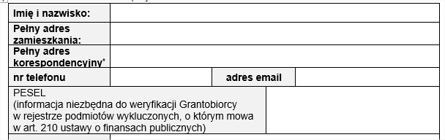
Sposób i zasady wypełnienia deklaracji udziału w projekcie
Część I - Dane Uczestnika/-ów projektu – należy wypełnić dane wszystkich współwłaścicieli. Dane muszą pokrywać się z księgą wieczystą.

Slide 51
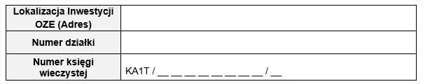
Sposób i zasady wypełnienia deklaracji udziału w projekcie
Część II - Dane nieruchomości na której będzie realizowana inwestycyjna i której dotyczy instalacja OZE

Slide 52
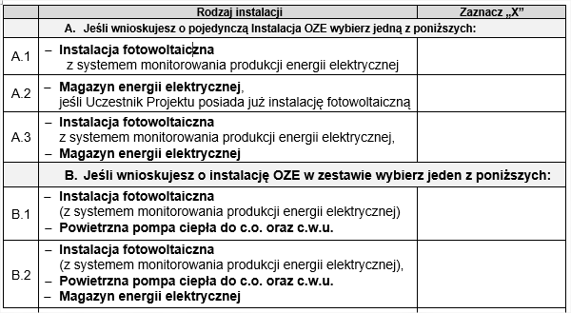
Sposób i zasady wypełnienia deklaracji udziału w projekcie
Część III – Tabela z wyborem instalacji OZE

Slide 53
Sposób i zasady wypełnienia deklaracji udziału w projekcie
Część III – Tabela z wyborem instalacji OZE
W przypadku wybory zestawu (nr B.2) należy zaznaczyć czy wniosek obejmuje system zarządzania energią w § 5 pkt. 4 Regulaminu naboru i realizacji projektu grantowego (dotyczy tylko mieszkańców Gminy Miasta Tychy)
Ważne: w ramach projektu jest możliwe sfinansowanie wyłącznie 50 sztuk systemów przyznanych Uczestnikom projektu, których wnioski otrzymały po ocenie formalno – merytorycznej największa ilość punktów. Uczestnik projektu, który wnioskując o system a nie otrzyma systemu zarządzania energią z uwagi na ograniczony limit 50 sztuk będzie musiał wyposażyć zabudowane instalacje OZE o powyższy system na własny koszt.

Slide 54

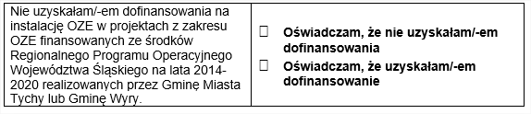
Sposób i zasady wypełnienia deklaracji udziału w projekcie
Część IV – Kryteria dodatkowe

Slide 55
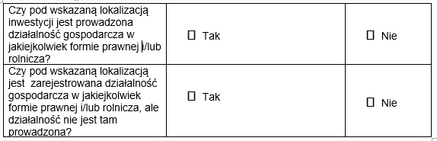
Sposób i zasady wypełnienia deklaracji udziału w projekcie
Część V – Oświadczenie dotyczące działalności gospodarczej

Slide 56
Sposób i zasady wypełnienia deklaracji udziału w projekcie
Część VI – Oświadczenia dotyczące oceny formalnej Deklaracji udziału w Projekcie:
Obowiązkowe oświadczenia:
  Oświadczam, że nieruchomość, na której przeprowadzona zostanie Inwestycja posiada uregulowany stan prawny.
  Oświadczam, że posiadam prawo do dysponowania nieruchomością.
  Oświadczam, że: budynek mieszkalny, dla którego/w którym/na którym montowana będzie Instalacja OZE jest oddany do użytkowania na dzień składania Deklaracji udziału w Projekcie. lub budynek mieszkalny, dla którego/w którym/na którym montowana będzie Instalacja OZE będzie oddany do użytkowania na dzień składania wniosku o wypłatę grantu (lecz nie później niż do dnia 31 grudnia 2026r.). (należy wybrać odpowiednią opcję)
  Oświadczam, że energia wyprodukowana z Instalacji OZE zostanie wykorzystana wyłącznie na potrzeby socjalno-bytowe w budynku mieszkalnym
  Oświadczam, że nieruchomość, na której realizowana będzie inwestycja nie jest objęta ochroną konserwatora zabytków lub zabytkiem

Slide 57
Sposób i zasady wypełnienia deklaracji udziału w projekcie
Część VI – Oświadczenia dotyczące oceny formalnej Deklaracji udziału w Projekcie:
Oświadczenia nieobowiązkowe:
  Oświadczam, że posiadam zgodę i pełnomocnictwo od pozostałych współwłaścicieli na złożenie Deklaracji, podpisanie umowy o powierzenie grantu i realizację Inwestycji. (dotyczy tylko współwłaścicieli posiadających pełnomocnictwo)
  Oświadczam, że dach budynku mieszkalnego lub niemieszkalnego, na którym będzie montowana instalacja OZE, nie jest pokryty eternitem (azbestem), onduliną, poliwęglanem, pleksiglasem, polipropylenem, słomą – dotyczy zakresu wniosku, gdzie występuje instalacja fotowoltaiczna.

Slide 58
Sposób i zasady wypełnienia deklaracji udziału w projekcie
Część VII –Pozostałe oświadczenia dotyczące udziału w projekcie :
Oświadczenia obowiązkowe:
  Oświadczenie o zapoznaniu się z regulaminem
  Oświadczenie że złożenie Deklaracji udziału w Projekcie nie gwarantuje mi udziału w Projekcie.
  Oświadczenie że podpisanie umowy z Wykonawcą Instalacji OZE możliwe jest dopiero po podpisaniu z Grantodawcą Umowy o powierzenie grantu.
  Oświadczenie że konieczne jest pokrycie kosztu zakupu i montażu instalacji OZE ze środków własnych, zanim złożę wniosek o wypłatę grantu.
  Oświadczenie że konieczne poniesienie przez Grantobiorcę 15% kosztów kwalifikowanych oraz całości kosztów niekwalifikowanych, jeśli wystąpią

Slide 59
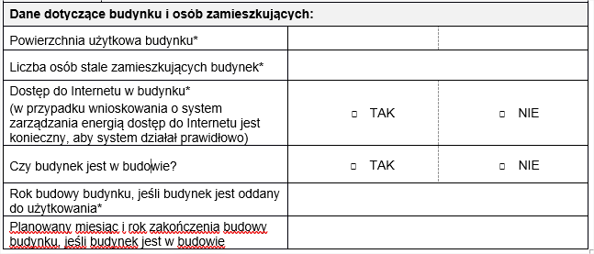
Sposób i zasady wypełnienia Ankiety instalacji OZE
Część I: Dane dotyczące budynku i osób zamieszkujących

Slide 60
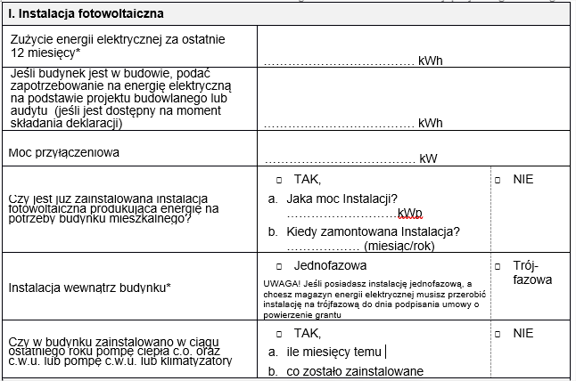
Sposób i zasady wypełnienia Ankiety instalacji OZE
Część II: Instalacja fotowoltaiczna
Należy wypełnić jeśli wniosek dotyczy instalacji fotowoltaicznej lub jest w budynku instalacja fotowoltaiczna

Slide 61
Sposób i zasady wypełnienia Ankiety instalacji OZE
Część II: Instalacja fotowoltaiczna
Należy wypełnić jeśli wniosek dotyczy instalacji fotowoltaicznej lub jest w budynku instalacja fotowoltaiczna

Slide 62
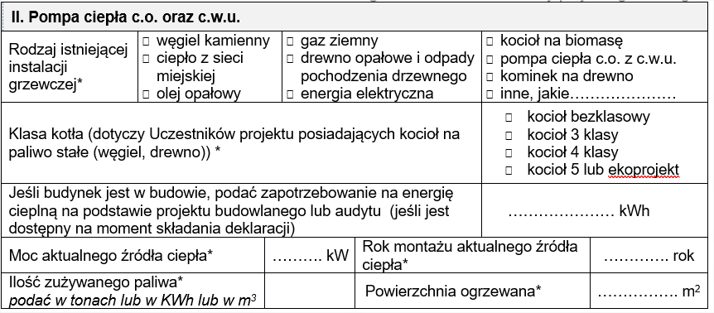
Sposób i zasady wypełnienia Ankiety instalacji OZE
Część III: Pompa ciepła c.o. oraz c.w.u.
Dotyczy wyłącznie wniosków, które obejmują zakresem pompę ciepła

Slide 63
Sposób i zasady wypełnienia Ankiety instalacji OZE
Część III: Pompa ciepła c.o. oraz c.w.u.
Dotyczy wyłącznie wniosków, które obejmują zakresem pompę ciepła

Slide 64
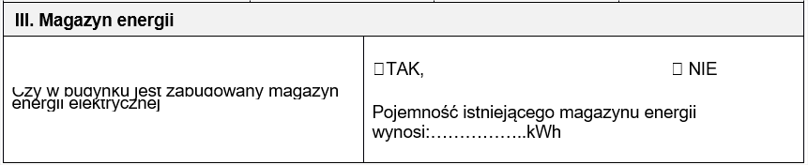
Sposób i zasady wypełnienia Ankiety instalacji OZE
Część IV: Magazyn energii
Należy wypełnić jeśli w budynku istnieje magazyn energii

Slide 65
Pytania i odpowiedzi
CZĘŚĆ II

Slide 66
DZIĘKUJEMY ZA UWAGĘ
Operator projektu:
ATsys.pl Sp. z.o.o. Spółka Komandytowa
E-mail:
ozetychy@niskaemisja.pl
Numer infolinii: 32 433 42 43
Adres Punktu Obsługi Grantobiorców:
POG Tychy – ul. Grota Roweckiego 42-44, pok. 308

